Slide 1
Прокариоты
Презентацию подготовили
ученицы 10-A класса
специализированной школы №11
Алдаркина Наиля
Кочурова Полина

Slide 2
Уровни клеточной организации
прокариоты
эукариоты
Бактерии
Цианеи
Растения
Животные
Грибы

Slide 3
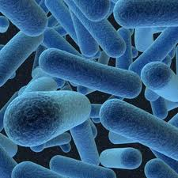
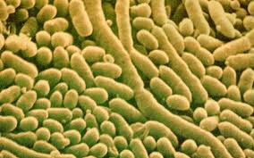
Прокариоты
Прокариоты – организмы, клетки которых не имеют ядра.

Slide 4
Прокариоты или доядерные — одноклеточные живые организмы, не обладающие (в отличие от эукариот) оформленным клеточным ядром и другими внутренними мембранными органоидами (за исключением плоских цистерн у фотосинтезирующих видов, например, у цианобактерий). Для клеток прокариот характерно отсутствие ядерной оболочки, ДНК упакована без участия гистонов.
Прокариоты разделяют на два таксона в ранге надцарства: Бактерии и Археи.

Slide 5
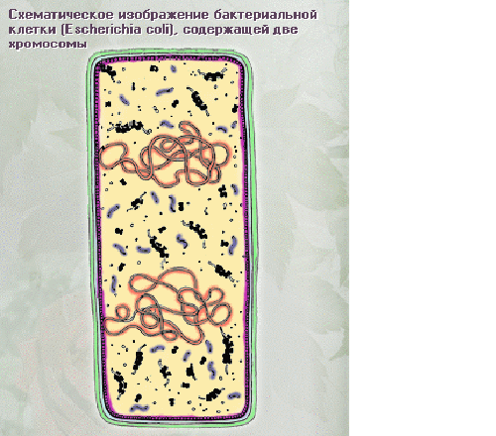

Slide 6
Изучение бактерий привело к открытию горизонтального переноса генов, который был описан в Японии в 1959 г. Этот процесс широко распространен среди прокариот, а также у некоторых эукариот. Открытие горизонтального переноса генов у прокариот заставило по-другому взглянуть на эволюцию жизни. Ранее эволюционная теория базировалась на том, что виды не могут обмениваться наследственной информацией. Прокариоты могут обмениваться генами между собой непосредственно (конъюгация, трансформация) а также с помощью вирусов — бактериофагов (трансдукция).

Slide 7
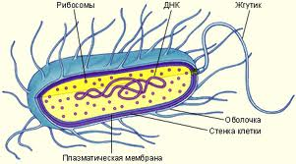
Строение бактериальной клетки
капсула
клеточная стенка
плазматическая мембрана
цитоплазма
ДНК
рибосомы
запасные питательные вещества

Slide 8
Бактериальные клетки окружены плотной оболочкой – клеточной стенкой, благодаря которой сохраняют постоянную форму. Многие виды бактерий образуют слизистую капсулу, предохраняющую клетку от высыхания, и обеспечивающую им устойчивость, тем самым повышая их болезнетворную активность. Под капсулой и клеточной стенкой располагается плазматическая мембрана, которая образует впячивания в цитоплазму и формирует мембранные комплексы, выполняющие функции обмена веществ. Генетический аппарат представлен нуклеоидом, состоящим из двухспиральной молекулы ДНК. Цитоплазма пронизана мембранами, образующими эндоплазматическую сеть, в ней находятся рибосомы. В цитоплазме бактериальных клеток имеются включения, содержащие запасные питательные вещества – крахмал, гликоген, жиры. В клетках цианей имеется хлорофилл.

Slide 9
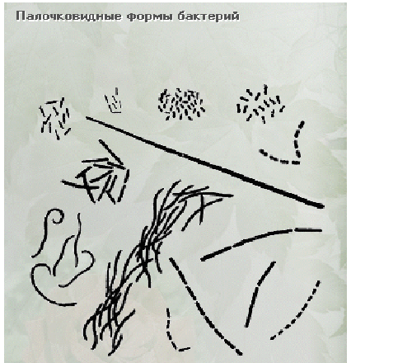
Формы бактериальных клеток. Бациллы (палочковидные)
стрептобациллы
диплобациллы
Являются возбудителями чумы, сибирской язвы, столбняка, брюшного тифа, туберкулеза

Slide 10
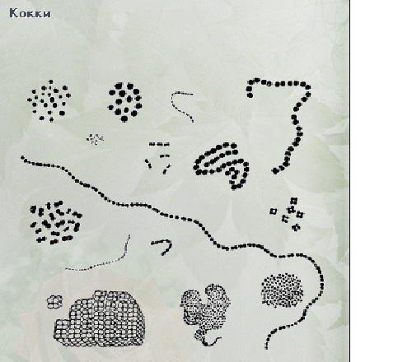
Формы бактериальных клеток. Кокки (сферические)
стафилококки
стрептококки
диплококки
сарцины
Вызывают заболевания верхних дыхательных путей, фурункулез, пищевые отравления

Slide 11
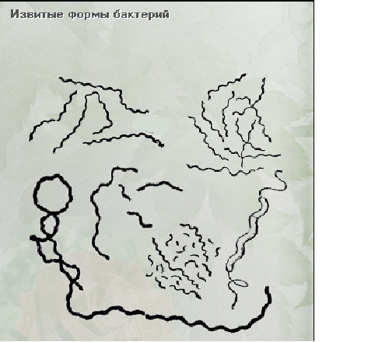
Формы бактериальных клеток. Спириллы (спиралевидные)
Treponema pallidum возбудитель сифилиса

Slide 12
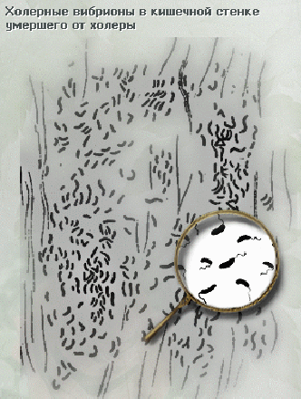
Формы бактериальных клеток. Вибрионы
Vibrio cholerae является возбудителем холеры.

Slide 13
Профилактика заболеваний, вызываемых бактериями
нельзя употреблять сырую воду
пища должна подвергаться высокотемпературной обработке
овощи и фрукты необходимо тщательно мыть перед употреблением
уничтожать переносчиков возбудителей заболеваний
делать профилактические прививки
изолировать заболевших, а помещения подвергать дезинфекции

Slide 14
Классификация прокариот по способу питания
гетеротрофы
автотрофы
Сапротрофы
Паразиты
Фототрофы
Хемотрофы

Slide 15
При размножении прокариот происходит деление клетки пополам, иногда почкование.
Прокариоты размножаются с огромной скоростью. Так, при благоприятных условиях их клетки делятся каждые 20-30 минут. Поэтому они способны быстро увеличивать свою численность за короткий промежуток времени. При неблагоприятных условиях на поверхности бактериальной клетки образуется плотная многослойная оболочка. Все жизненные процессы приостанавливаются в клетке, она не делится. Так формируется спора. В виде споры прокариотическая клетка может жить длительное время, она выдерживает действие высоких или низких температур, засуху. При благоприятных условиях оболочка споры разрушается, и процессы жизнедеятельности в клетке возобновляются.

Slide 16
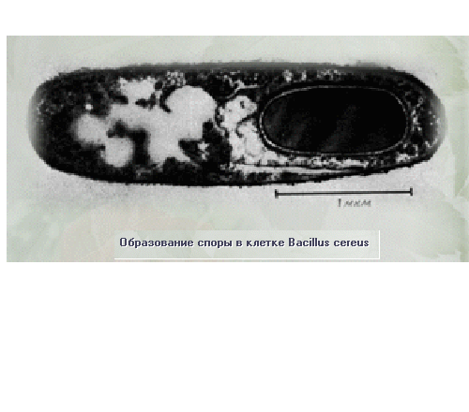
Образование споры
сжатие цитоплазмы
образование плотной оболочки

Slide 17
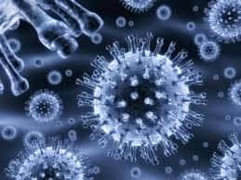
Бактерии-прокариоты распространены повсюду. Они расселяются на поверхности или внутри других организмов (людей, животных, растений), в большом количестве встречаются в почве, пресных и соленых водоемах. К примеру, всего лишь один грамм почвы содержит миллион клеток бактерий. Огромное количество их содержится в единице объема воды или атмосферного воздуха.

Slide 18
Клетки эукариот и прокариот

Slide 19
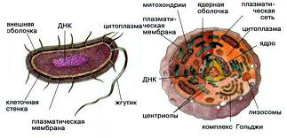

Slide 20
Значение бактерий
являются возбудителями заболеваний
помогают переваривать клетчатку
сбраживают кисло-молочные продукты
участвуют в образовании полезных ископаемых
разлагают органические и неорганические остатки

Slide 21
Выводы
прокариоты не содержат ядра
наследственная информация представлена ДНК
особенности строения, разнообразные типы питания позволили прокариотам завоевать все среды обитания
для профилактики заболеваний необходимо соблюдать меры предосторожности

Slide 22
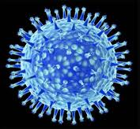
Спасибо за внимание!☺

